Slide 1
数据结构

Slide 2
链表，队列，栈，堆

Slide 3
链表，队列，栈，堆
块状链表，单调队列，单调栈

Slide 4
链表，队列，栈，堆
块状链表，单调队列，单调栈
并查集，可持久化并查集

Slide 5
链表，队列，栈，堆
块状链表，单调队列，单调栈
并查集，可持久化并查集
树状数组，线段树，主席树

Slide 6
平衡树，树套树

Slide 7
平衡树，树套树
树链剖分，动态树（LCT）

Slide 8
平衡树，树套树
树链剖分，动态树（LCT）
点分治，点分治树

Slide 9
平衡树，树套树
树链剖分，动态树（LCT）
点分治，点分治树
Trie，可持久化trie，AC自动机，SAM

Slide 10
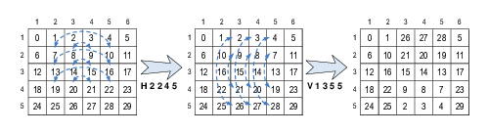
N*M的矩阵，维护K个操作
N,M,K 2000

Slide 11
N*M的矩阵，每行选出一个数字相加，求相加得到的数字中的第K小
N,M,K 800

Slide 12
给定N个数字的集合，求所有子集中第K小的，子集大小定义为子集的和
N,K 1e5

Slide 13
给定一棵树，定义路径长度为两点间边权xor和，求最长路径长度
N 1e5

Slide 14
给定N个数，将所有区间xor和取出之后，从中取出K个，使得和最大
N 5e5
K 2e5

Slide 15


Slide 16
N*M的矩阵，找到最大的子矩阵满足：在子矩阵中找到一个值X满足所有的值和X的差的和最小，若有多个X满足，选最大的。要求X>=H
N,M 200

Slide 17
相当于求最大的子矩阵满足中位数>=H

Slide 18
相当于求最大的子矩阵满足中位数>=H
二分，分为1/-1，找到最大的子矩阵和>=0

Slide 19
相当于求最大的子矩阵满足中位数>=H
二分，分为1/-1，找到最大的子矩阵和>=0
枚举上下边界，求前缀和，找到满足s[j]>=s[i]的最大的j-i(i<j)

Slide 20
相当于求最大的子矩阵满足中位数>=H
二分，分为1/-1，找到最大的子矩阵和>=0
枚举上下边界，求前缀和，找到满足s[j]>=s[i]的最大的j-i(i<j)
s[i]，s[j]显然递减，双指针寻找答案

Slide 21
给定N个数字，选出一些数字使得和最大，要求不能超过K个连续数字被选
N 1e5

Slide 22
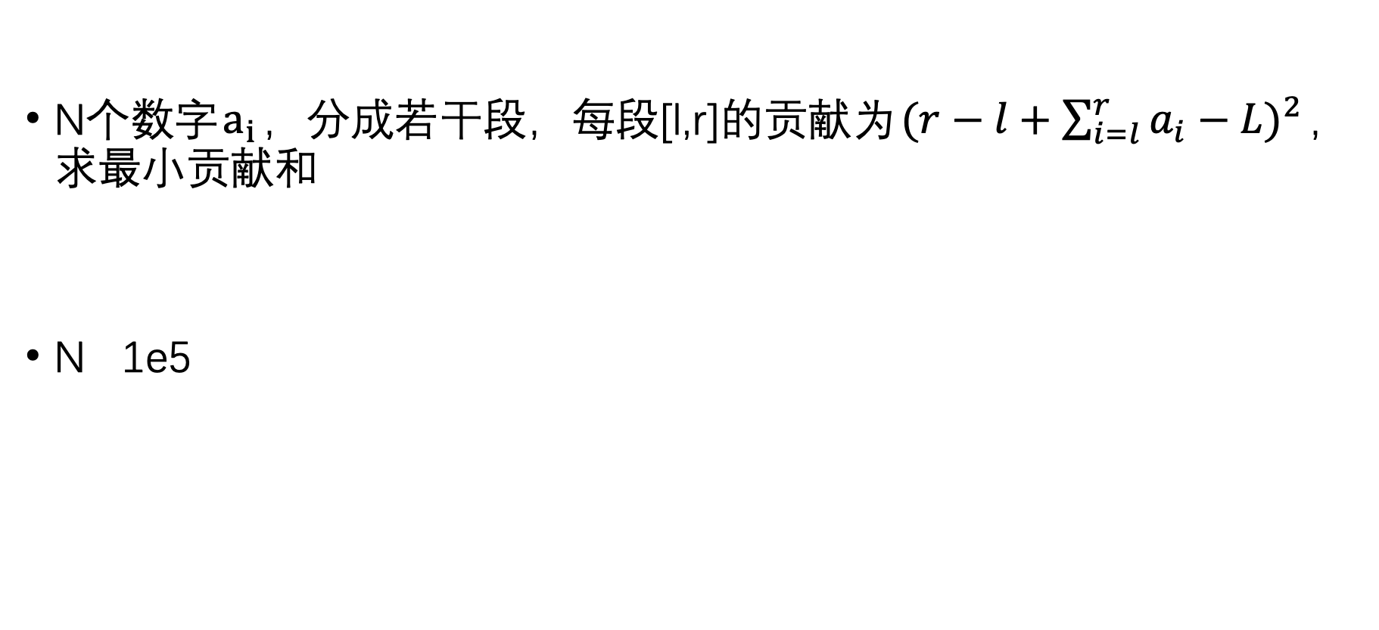
N个数字$a_{i}$，分成若干段，每段[l,r]的贡献为${(r−l+\sum_{i=l}^{r}{a_{i}}−L)}^{2}$，求最小贡献和
N 1e5

Slide 23
给定一张图，给定M个操作，删除/添加一条边，或是询问图是否连通
N 1e5
M 3e5

Slide 24
N个集合，M个操作：将p，q所在集合合并/将p放入q所在集合/查询p所在集合大小
N,M 1e5

Slide 25
N个集合，M个操作：合并两个集合/回到第K次操作之后的状态/询问a，b是否在一个集合
N,M 2e5

Slide 26
离线

Slide 27
离线

Slide 28
离线
可持久化并查集

Slide 29
给定N个矩形，求矩形面积的并
N 1e5

Slide 30
给定N*N的方阵，Q次操作，每次选定一个子方阵旋转90度，输出最终结果
N,Q 2000

Slide 31
给定一个排列，依次删除M个数字，每次删除之后求逆序对个数
N,M 1e5

Slide 32
给定0/1串，Q次操作：[l,r]的位翻转/求[l,r]中本质不同的子序列个数
N,Q 1e5

Slide 33
一棵树，M次询问，u到v路径上的第k小的点权，强制在线
N,M 1e5

Slide 34
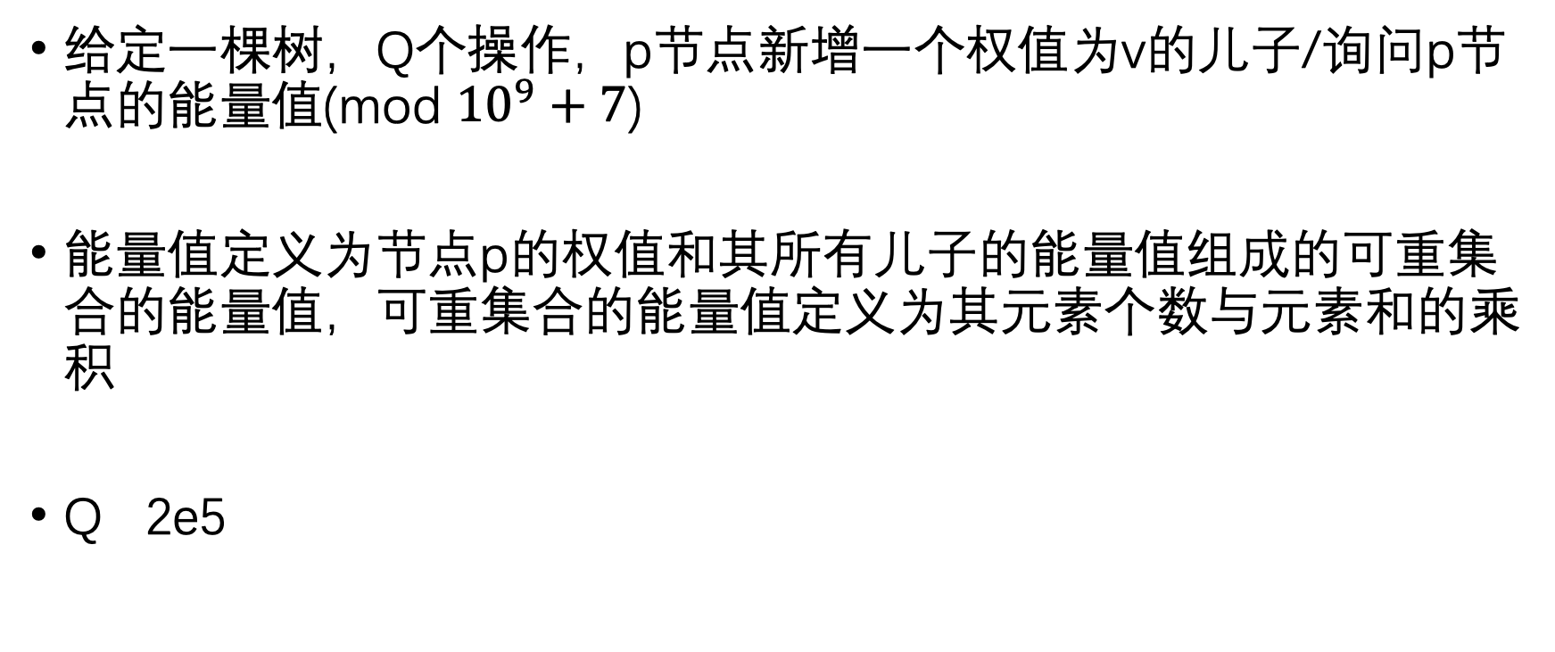
给定一棵树，Q个操作，p节点新增一个权值为v的儿子/询问p节点的能量值(mod ${10}^{9}+7$)
能量值定义为节点p的权值和其所有儿子的能量值组成的可重集合的能量值，可重集合的能量值定义为其元素个数与元素和的乘积
Q 2e5

Slide 35
节点u对祖先的贡献是一路上儿子数的乘积

Slide 36
节点u对祖先的贡献是一路上儿子数的乘积
维护每个点对根节点的贡献

Slide 37
节点u对祖先的贡献是一路上儿子数的乘积
维护每个点对根节点的贡献
u的能量值就是子树对根节点贡献除以u对根的贡献的系数

Slide 38
节点u对祖先的贡献是一路上儿子数的乘积
维护每个点对根节点的贡献
u的能量值就是子树对根节点贡献除以u对根的贡献的系数
离线建树，线段树维护贡献和

Slide 39
N个数，Q次操作：将第x个数改为y/询问[l,r]最长连续上升子序列
N,Q 1e5

Slide 40
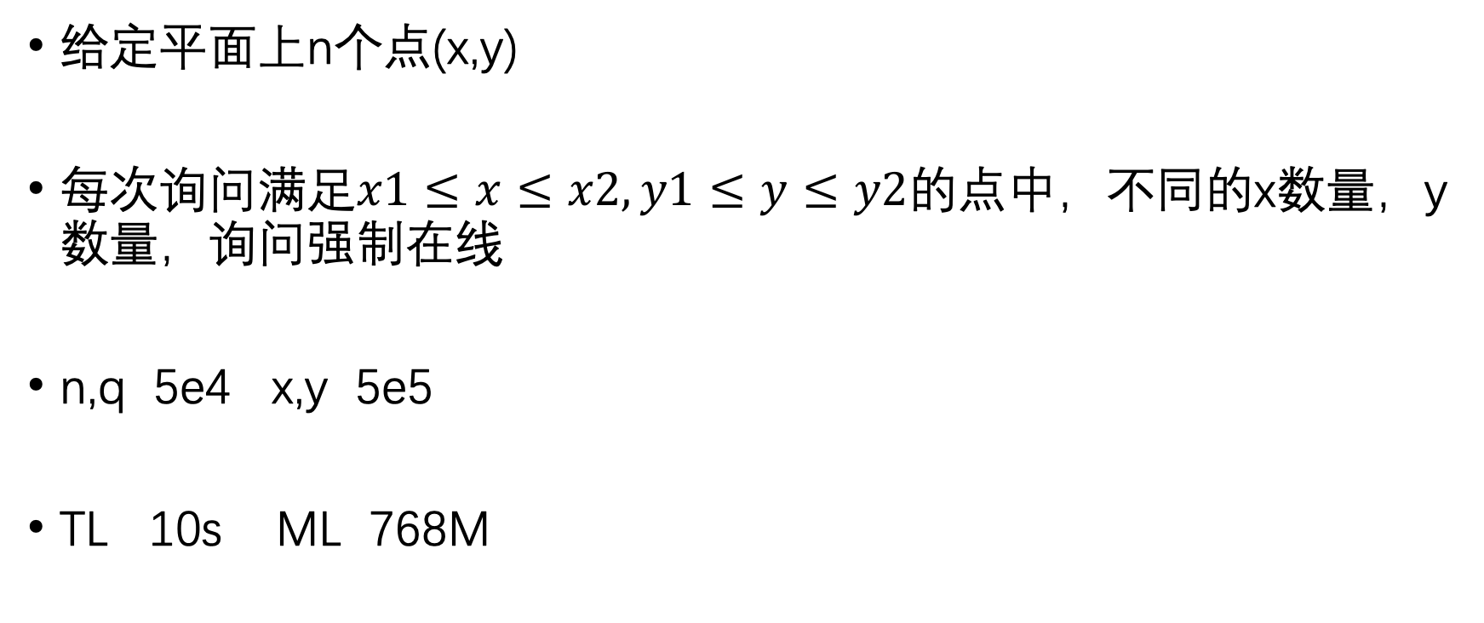
给定平面上n个点(x,y)
每次询问满足$x1≤x≤x2,y1≤y≤y2$的点中，不同的x数量，y数量，询问强制在线
n,q 5e4 x,y 5e5
TL 10s ML 768M

Slide 41
不去重？（比如部分分保证没有重复的点）

Slide 42
不去重？（比如部分分保证没有重复的点）
二维线段树、主席树

Slide 43
不去重？（比如部分分保证没有重复的点）
二维线段树、主席树
考虑用bitset去重，线段树每个节点保存一个bitset<50000>

Slide 44
不去重？（比如部分分保证没有重复的点）
二维线段树、主席树
考虑用bitset去重，线段树每个节点保存一个bitset<50000>
时间OK，内存BOOM

Slide 45
做法一
分块
每一块保存一个bitset
取合适的块大小来平衡TL和ML

Slide 46
做法二
考虑线段树每个节点的bitset的1的总数量，至多只有nlogn个

Slide 47
做法二
考虑线段树每个节点的bitset的1的总数量，至多只有nlogn个
每个节点都开满bitset显然大大的浪费了空间，于是手动实现用链表维护的bitset

Slide 48
做法二
考虑线段树每个节点的bitset的1的总数量，至多只有nlogn个
每个节点都开满bitset显然大大的浪费了空间，于是手动实现用链表维护的bitset
时间OK，空间也只需要40M左右

Slide 49
给定一个序列，Q个操作：区间+-/区间方差
N,Q 2e5

Slide 50
一棵树，Q个操作：将第x条边权修改成y/询问a到b路径上最大值
N,Q 3e5

Slide 51
一棵树节点有黑白，Q个操作：改变节点x颜色/询问根节点到v路径上第一个黑点
N,Q 1e5

Slide 52
给定一棵树，Q次操作：
1 给定v和d，随机选定一个点r，将所有到达r的路径会经过v的节点的值增加d
2 询问节点v的期望值
N,Q 2e5

Slide 53
两个楼梯，n个人要上楼，每个人有一个走完楼梯的时间。
如果一个人前面的人到的比他晚，那他就要走得慢一点，最后和前一个人同时到，这样他就会晚t时间到，于是他就会骂t句脏话。
求所有人骂的脏话的和的最小值。
n 1e5 a[i] 1e9

